Slide 1

TIẾNG VIỆT 2
Notes:
Rất mong nhận được phản hồi và góp ý từ Quý Thầy Cô để bộ giáo án ppt được hoàn thiện hơn.
Mọi thông tin phản hồi mong được QTC gửi về:
+ Zalo: 0916.604.268
+ Facebook cá nhân: https://www.facebook.com/nhilinh.phan/
+ Nhóm chia sẻ tài liệu: https://www.facebook.com/groups/443096903751589

Slide 2
Nối câu với dấu câu phù hợp.
Bạn mệt à
.
Nam đưa bạn về nhà
!
Mình cảm ơn Nam nhé
?
Notes:
Dẫn dắt vào bài luôn

Slide 3


Tuần 18
ÔN TẬP VÀ ĐÁNH GIÁ
CUỐI HỌC KÌ 1
Tiết 5 - 6
Notes:
Tác giả bộ ppt Toán + TV2: Phan Thị Linh – Đà Nẵng
Sđt lh: 0916.604.268
+ Zalo: 0916.604.268
+ Facebook cá nhân: https://www.facebook.com/nhilinh.phan/
+ Nhóm chia sẻ tài liệu: https://www.facebook.com/groups/443096903751589
Hãy liên hệ chính chủ sản phẩm để được hỗ trợ và đồng hành trong suốt năm học nhé!

Slide 4
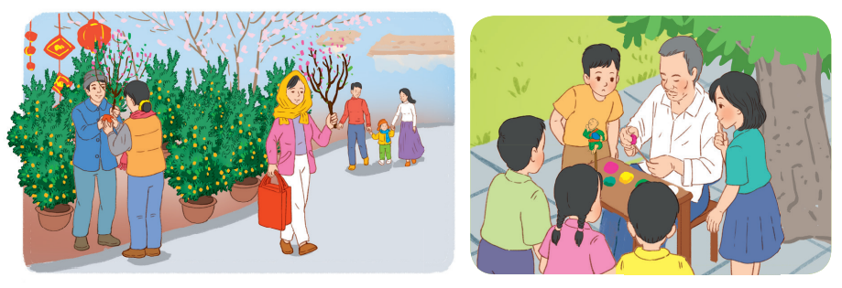
6
Dựa vào tranh, tìm từ ngữ:
Chỉ người, chỉ vật.
Chỉ hoạt động.
Notes:
Tác giả bộ ppt Toán + TV2: Phan Thị Linh – Đà Nẵng
Sđt lh: 0916.604.268
+ Zalo: 0916.604.268
+ Facebook cá nhân: https://www.facebook.com/nhilinh.phan/
+ Nhóm chia sẻ tài liệu: https://www.facebook.com/groups/443096903751589
Hãy liên hệ chính chủ sản phẩm để được hỗ trợ và đồng hành trong suốt năm học nhé!

Slide 5
Chỉ người, chỉ vật | Chỉ hoạt động
chú,
cô,
bố,
đi,
mua,
bán,
nắm tay,
xem,
mẹ,
bé,
ông,
nặn,
xách,…
các bạn,
câu quất,
đèn lồng,
đứng,
ngồi,
túi,
khăn,
tò he,
cây,
cây đào,…
Notes:
Nên tổ chức cho HS các hoạt động như trò chơi truyền điện, hs tự gọi nhau trả lời

Slide 6
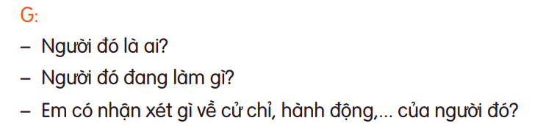
7
Nói 2 – 3 câu về một nhân vật trong tranh ở mục 6.
Notes:
Tác giả bộ ppt Toán + TV2: Phan Thị Linh – Đà Nẵng
Sđt lh: 0916.604.268
+ Zalo: 0916.604.268
+ Facebook cá nhân: https://www.facebook.com/nhilinh.phan/
+ Nhóm chia sẻ tài liệu: https://www.facebook.com/groups/443096903751589
Hãy liên hệ chính chủ sản phẩm để được hỗ trợ và đồng hành trong suốt năm học nhé!

Slide 7
7
Nói 2 – 3 câu về một nhân vật trong tranh ở mục 6.
- Em bé mặc bộ đồ thật ấm áp. Em nắm tay bố mẹ đi chợ Tết. Nhìn gia đình em thật hạnh phúc.
- Bác Hùng đang nặn tò he ở công viên. Đôi tay bác thật khéo léo. Các nhân vật bác nặn ra, bạn nhỏ nào cũng rất thích thú.
Notes:
Tác giả bộ ppt Toán + TV2: Phan Thị Linh – Đà Nẵng
Sđt lh: 0916.604.268
+ Zalo: 0916.604.268
+ Facebook cá nhân: https://www.facebook.com/nhilinh.phan/
+ Nhóm chia sẻ tài liệu: https://www.facebook.com/groups/443096903751589
Hãy liên hệ chính chủ sản phẩm để được hỗ trợ và đồng hành trong suốt năm học nhé!

Slide 8


8
Chọn dấu chấm, dấu chấm hỏi hoặc dấu chấm than thay cho ô vuông.
Chị: - Em đang viết gì đấy
Em: - Em đang viết thư cho em
Chị: - Hay đấy Trong thư nói gì
Em: - Ngày mai nhận được thư em mới biết
?
.
!
?
.
Notes:
Tác giả bộ ppt Toán + TV2: Phan Thị Linh – Đà Nẵng
Sđt lh: 0916.604.268
+ Zalo: 0916.604.268
+ Facebook cá nhân: https://www.facebook.com/nhilinh.phan/
+ Nhóm chia sẻ tài liệu: https://www.facebook.com/groups/443096903751589
Hãy liên hệ chính chủ sản phẩm để được hỗ trợ và đồng hành trong suốt năm học nhé!

Slide 9

Củng cố
Notes:
Tác giả bộ ppt Toán + TV2: Phan Thị Linh – Đà Nẵng
Sđt lh: 0916.604.268
+ Zalo: 0916.604.268
+ Facebook cá nhân: https://www.facebook.com/nhilinh.phan/
+ Nhóm chia sẻ tài liệu: https://www.facebook.com/groups/443096903751589
Hãy liên hệ chính chủ sản phẩm để được hỗ trợ và đồng hành trong suốt năm học nhé!

Slide 10
Dặn dò
Notes:
Rất mong nhận được phản hồi và góp ý từ Quý Thầy Cô để bộ giáo án ppt được hoàn thiện hơn.
Mọi thông tin phản hồi mong được QTC gửi về:
+ Zalo: 0916.604.268
+ Facebook cá nhân: https://www.facebook.com/nhilinh.phan/
+ Nhóm chia sẻ tài liệu: https://www.facebook.com/groups/443096903751589

Slide 11
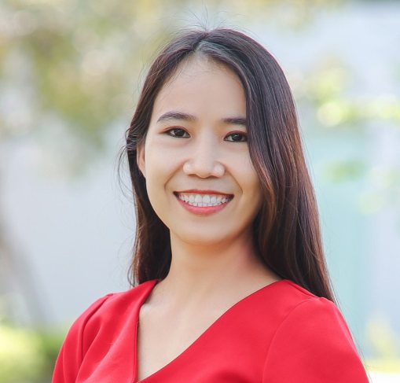
Người soạn : Phan Thị Linh
Năm sinh : 1990
Đơn vị công tác :
LH : 0916.604.268
Thân chào Quý Thầy Cô!
Rất mong nhận được phản hồi và góp ý từ Quý Thầy Cô để bộ giáo án ppt được hoàn thiện hơn.
Mọi thông tin phản hồi mong được QTC gửi về:
+ Zalo: 0916.604.268
+ Facebook cá nhân: https://www.facebook.com/nhilinh.phan/
+ Nhóm chia sẻ tài liệu: https://www.facebook.com/groups/443096903751589
Notes:
Rất mong nhận được phản hồi và góp ý từ Quý Thầy Cô để bộ giáo án ppt được hoàn thiện hơn.
Mọi thông tin phản hồi mong được QTC gửi về:
+ Zalo: 0916.604.268
+ Facebook cá nhân: https://www.facebook.com/nhilinh.phan/
+ Nhóm chia sẻ tài liệu: https://www.facebook.com/groups/443096903751589

